Slide 1
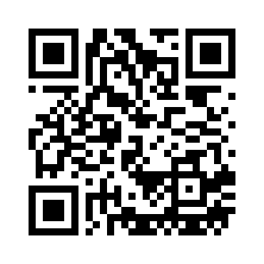
Реализация вариативных моделей наставничества в форме «педагог-педагог»
«Наставничество – путь к мастерству педагога»

Slide 2
Реализация вариативных моделей наставничества в форме «педагог-педагог»
«Наставничество – путь к мастерству педагога»
Директор МБОУ Голицынская СОШ № 1
Горчакова Наталья Сергеевна

Slide 3
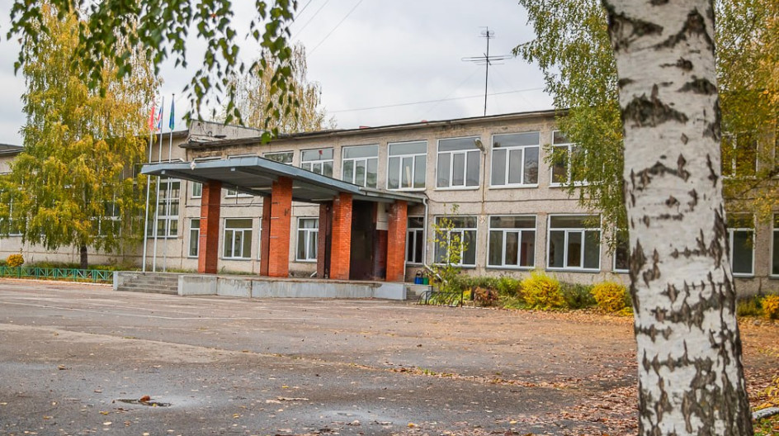
ОБРАЗОВАТЕЛЬНЫЙ КОМПЛЕКС МБОУ ГОЛИЦЫНСКАЯ СОШ №1:
МБОУ Голицынская СОШ №1
Дошкольное отделение № 20
Дошкольное отделение № 36
В школе обучается 807 человек
Реализуемые программы в комплексе
Образовательные программы дошкольного,
начального, общего, среднего образования
Профильные классы
Педагогический класс

Slide 4
ПЕДАГОГИЧЕСКИЙ СОСТАВ
44
Общее количество педагогов: 44 чел.( из них с высшей квалификационной категорией - 20 чел., с первой квалификационной категорией – 11 чел.)
Почётные работники – 1 чел.
Молодые специалисты – 6 чел.
1
6

Slide 5
Реализация вариативных моделей наставничества в форме «педагог-педагог»
«Наставничество – путь к мастерству педагога»
Заместитель директора МБОУ Голицынская СОШ № 1 по УВР, учитель начальных классов,
Зиникова Любовь Александровна

Slide 6
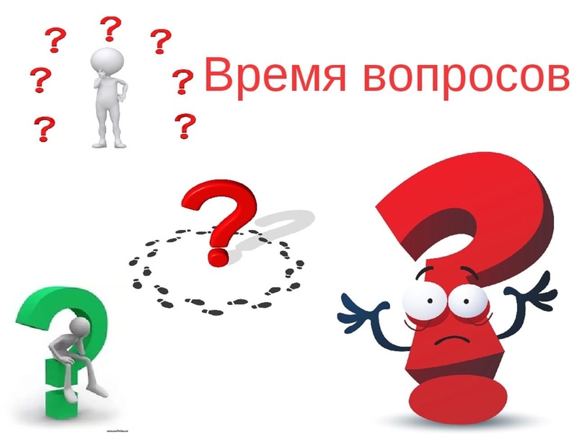
Молодой специалист пришёл в школу
ОТКРЫТИЯ
Отсутствие педагогического опыта
Недостаток психологических знаний
Неуверенность в правильности действий
Нехватка времени

Slide 7
Проблемное поле у педагогов со стажем
Кризис профессионального роста
Профессиональное выгорание
Низкая мотивация на нововведения

Slide 8
Модели взаимодействия в форме наставничества «учитель – учитель»
Взаимодействие «опытный педагог — молодой специалист».
Взаимодействие «лидер педагогического сообщества — педагог, испытывающий проблемы».
Взаимодействие «педагог-новатор — консервативный педагог».
Взаимодействие «опытный предметник — неопытный предметник».

Slide 9
Виды наставничества
Традиционное наставничество («один на один»)
Ситуационное наставничество
Партнерское наставничество
Групповое наставничество
Краткосрочное или целеполагающее наставничество
Скоростное консультационное наставничество
Флэш-наставничество
Виртуальное наставничество
Саморегулируемое наставничество
Реверсивное наставничество
Командное наставничество

Slide 10
ПРИНЦИПЫ СИСТЕМЫ (ЦЕЛЕВОЙ МОДЕЛИ) НАСТАВНИЧЕСТВА
добровольности, соблюдения прав и свобод, равенства педагогов предполагает приоритет и уважение интересов личности и личностного развития педагогов, добровольность их участия в наставнической деятельности, признание равного социального статуса педагогических работников, независимо от ролевой позиции в системе наставничества;
индивидуализации и персонализации направлен на признание способности личности к саморазвитию в качестве естественной, изначально присущей человеку потребности и возможности; на сохранение индивидуальных приоритетов в формировании наставляемым собственной траектории развития;
вариативности предполагает возможность образовательных организаций выбирать наиболее подходящие для конкретных условий формы и виды наставничества;
системности и стратегической целостности предполагает разработку и реализацию системы (целевой модели) наставничества с максимальным охватом всех необходимых структур системы образования на федеральном, региональном, муниципальном и институциональном уровнях.

Slide 11
Основные понятия
Наставник – участник персонализированной программы наставничества, имеющий измеримые позитивные результаты профессиональной деятельности, готовый и способный организовать индивидуальную траекторию профессионального развития наставляемого на основе его профессиональных затруднений, также обладающий опытом и навыками, необходимыми для стимуляции и поддержки процессов самореализации и самосовершенствования наставляемого.

Slide 12
Основные понятия
Наставляемый программы
– участник персонализированной
наставничества, который через
взаимодействие с наставником и при его помощи и
поддержке приобретает
новый опыт, развивает
необходимые навыки и компетенции, добивается предсказуемых результатов, преодолевая тем самым свои профессиональные затруднения.

Slide 14
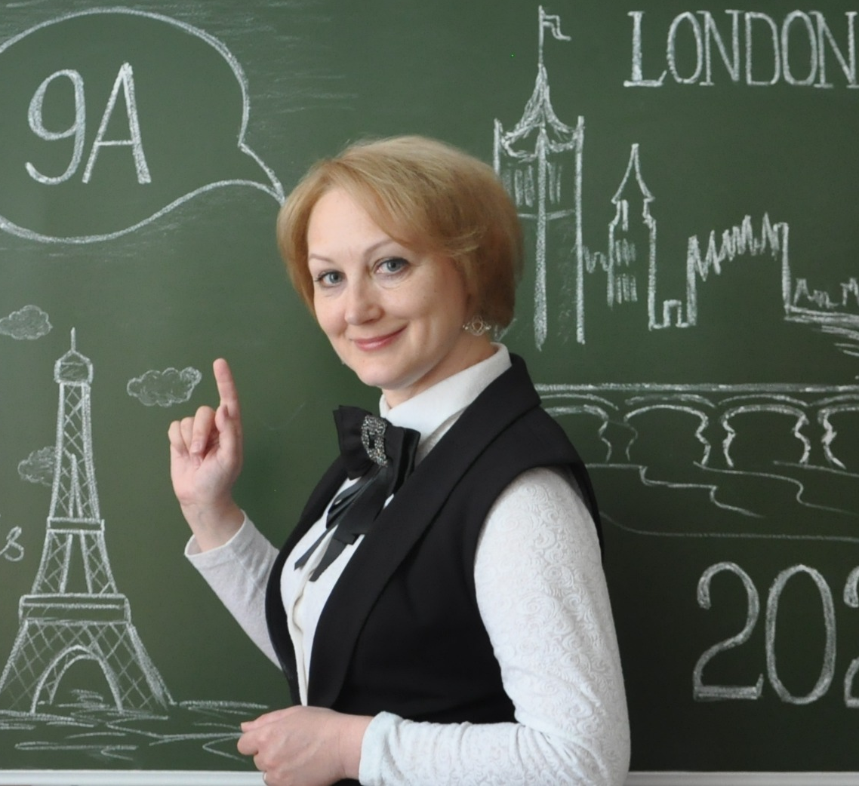
Династия Шкардун «Наставничество: не мода, а традиция»
Шкардун Оксана Валерьевна
Почетный работник воспитания и просвещения Российской Федерации
Награждена знаком Губернатора Московской области «Благодарю»
Награждена орденом «Слава Нации» («Золотая звезда»)
+ ещё много, много всего…

Slide 15
Наставничество:
не мода, а традиция!

Slide 16
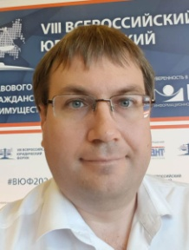
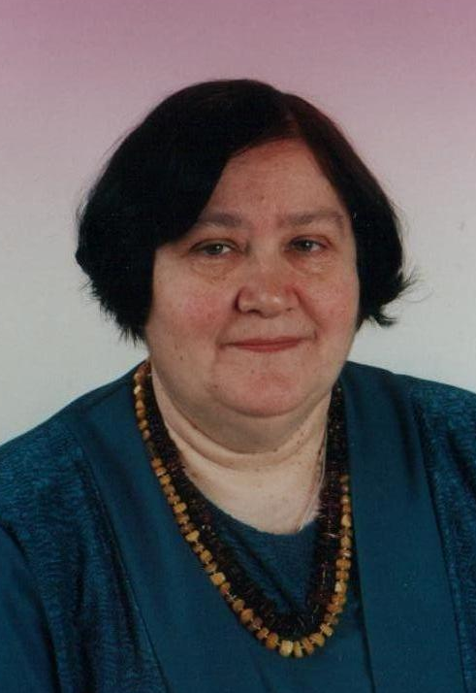
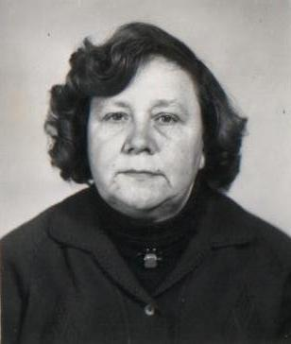
Петровы-Калинкины-Шкардун

Slide 17
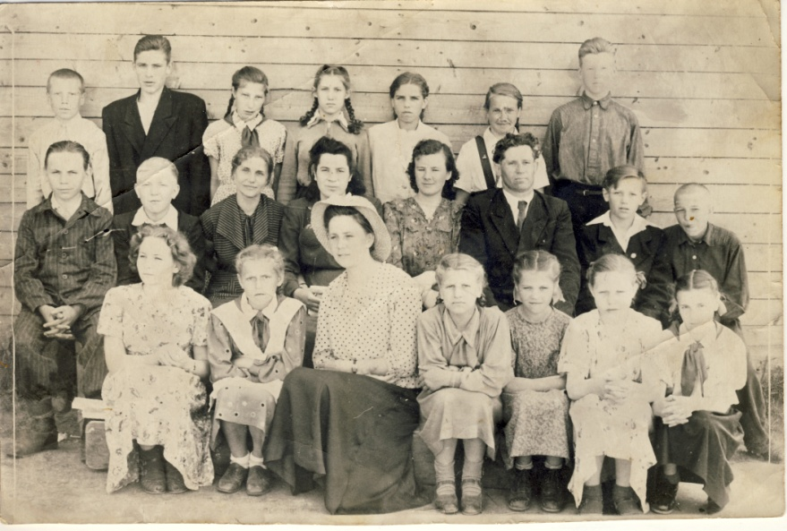
Петрова Анастасия Ивановна
Учитель русского языка и литературы. Стаж 36 лет

Slide 19
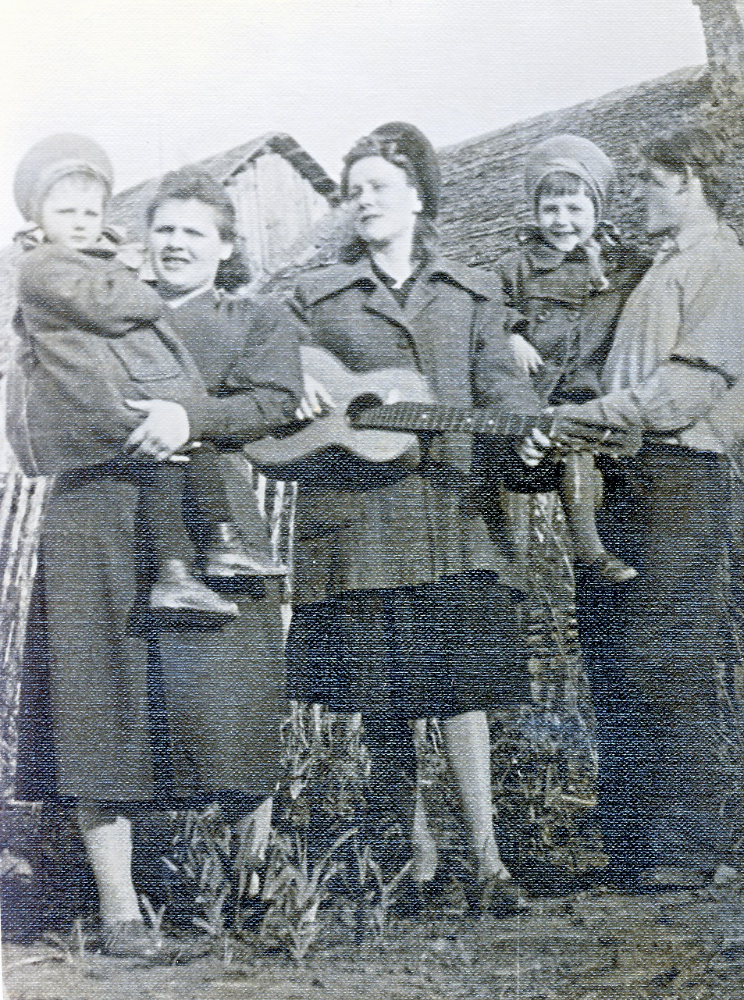

Slide 20
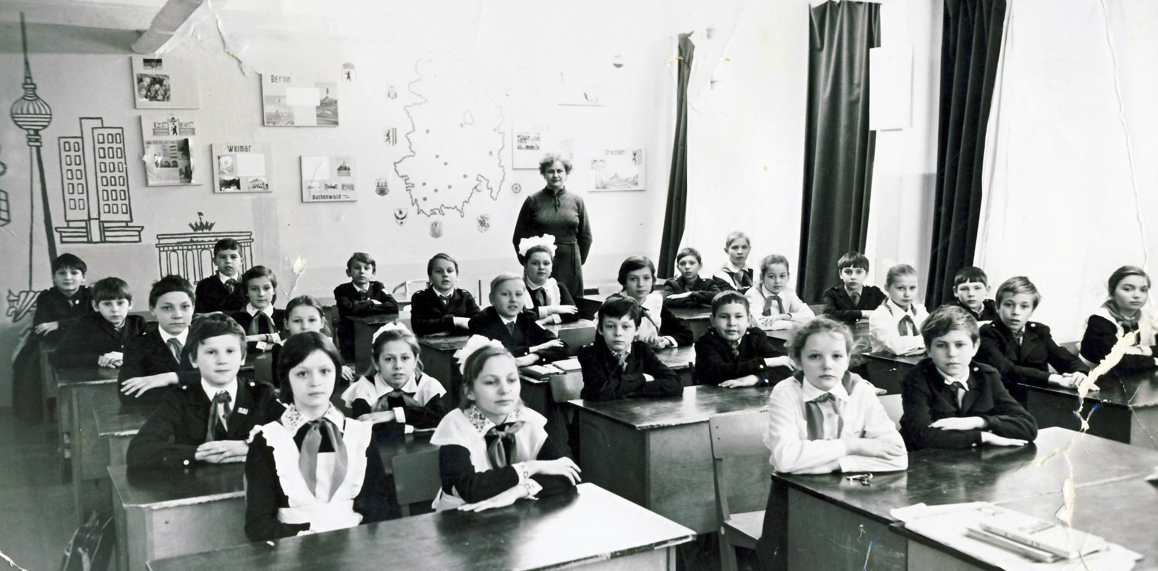
Калинкина Вера Ивановна
Учитель немецкого языка.
Стаж 46 лет

Slide 21
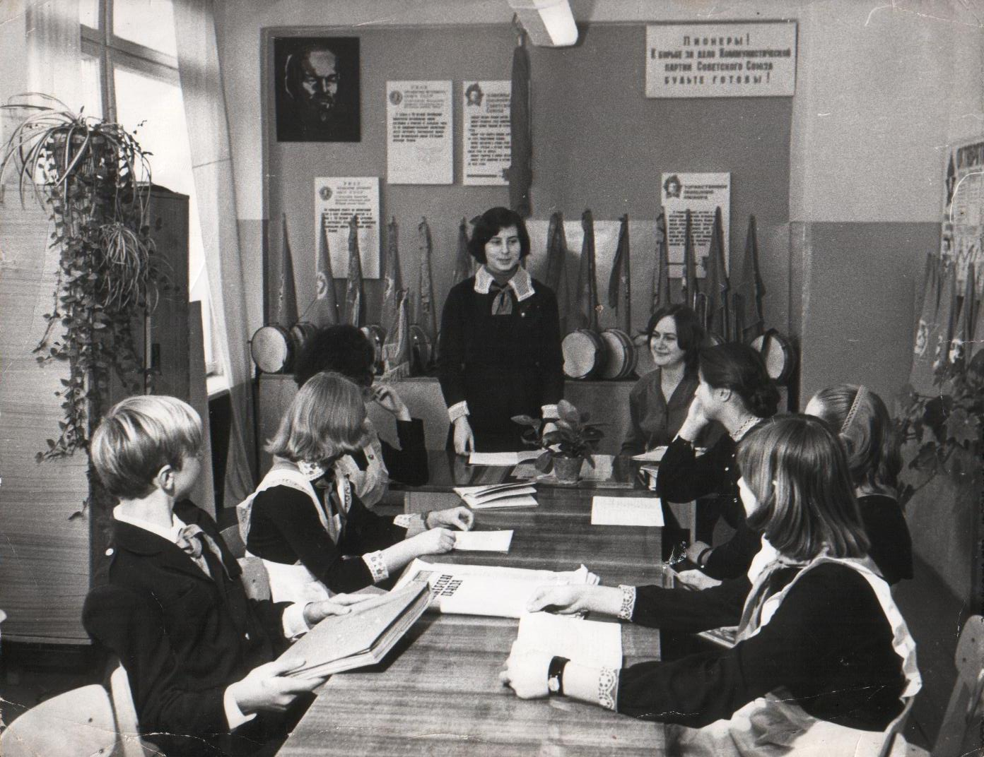

Slide 23
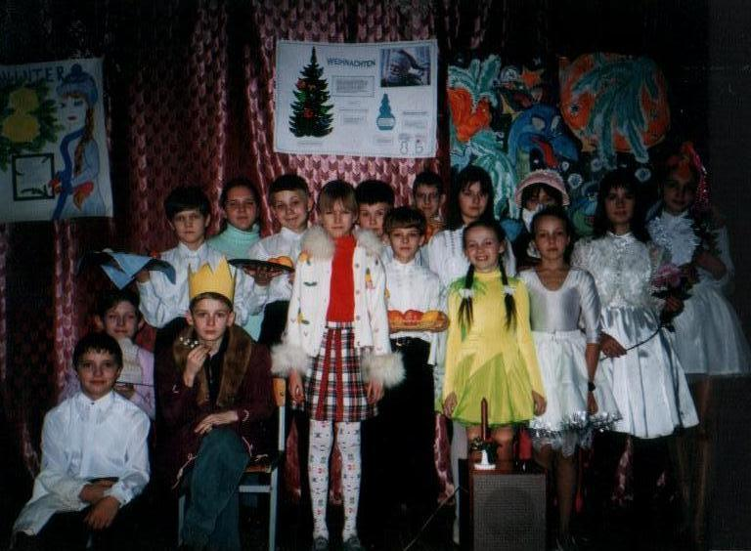

Slide 24
Калинкин Иван Сергеевич
Учитель информатики
Стаж 1 год

Slide 25
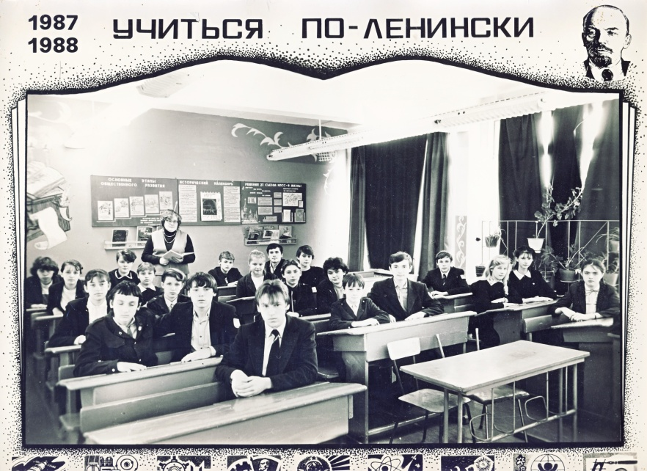
Шкардун Людмила Ивановна
Учитель истории. Стаж 40 лет

Slide 26
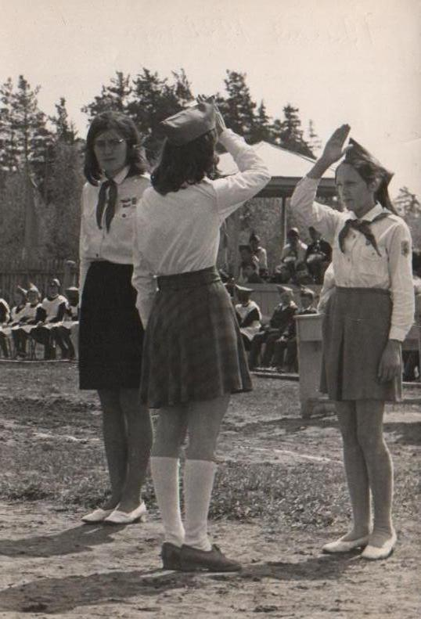

Slide 27
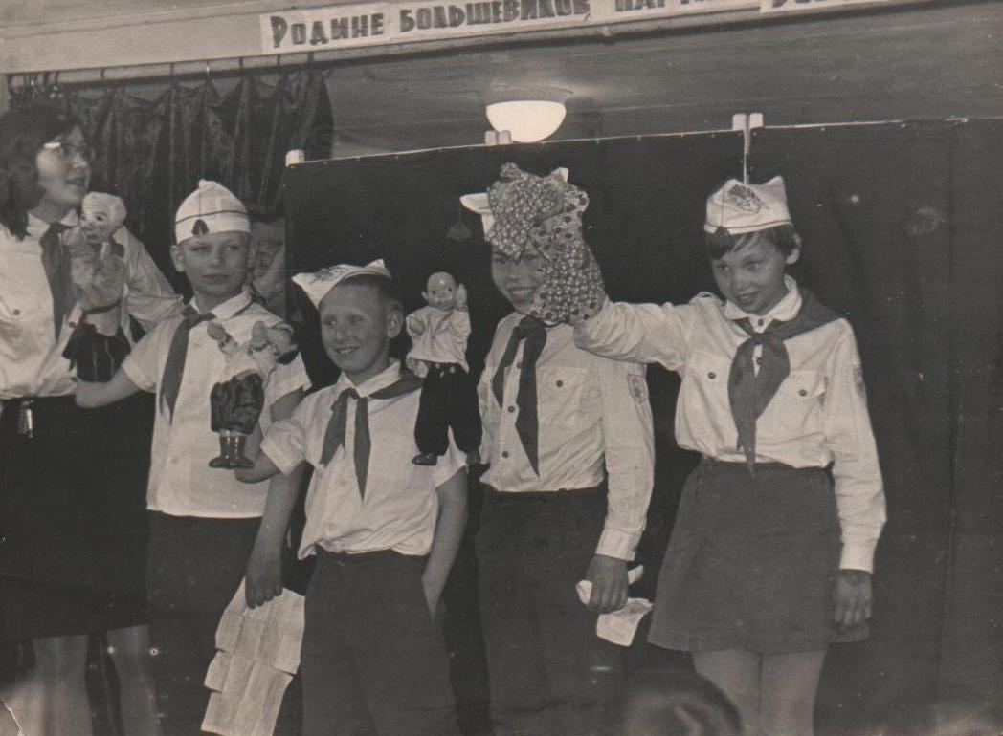

Slide 28
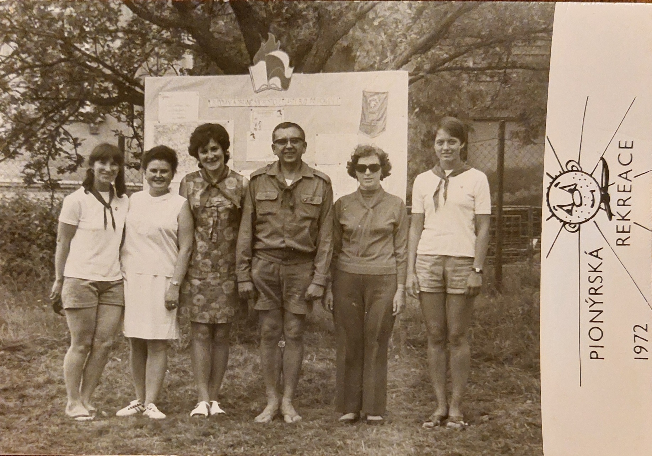

Slide 30
Шкардун Валерий Корнеевич
Учитель физики, математики и труда для мальчиков.
Стаж 44 года

Slide 32
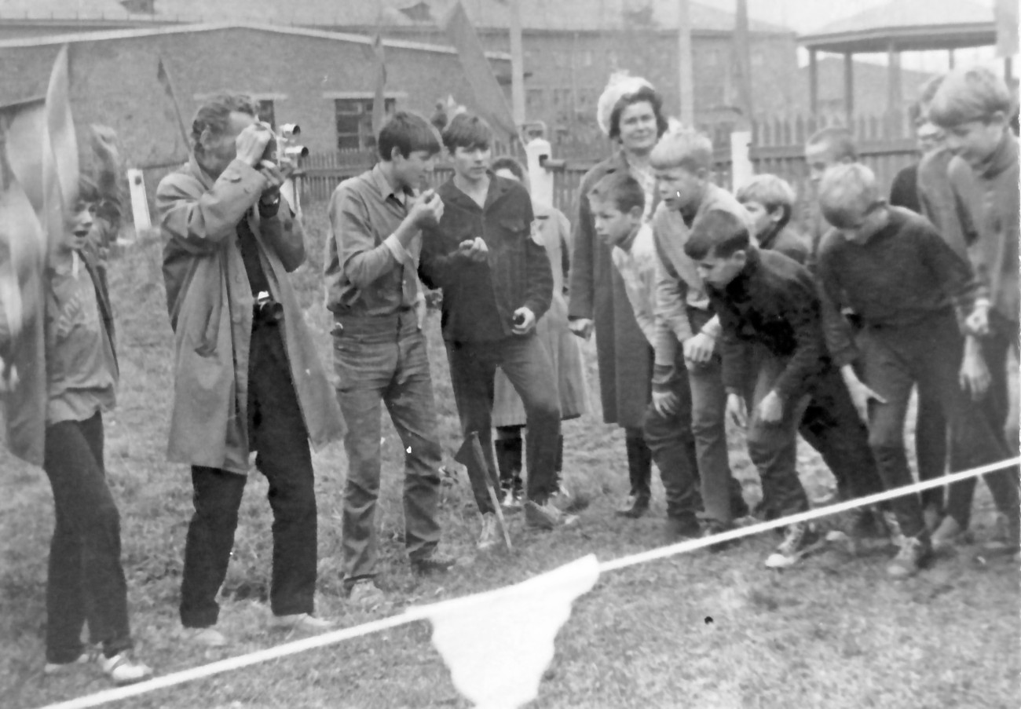

Slide 33
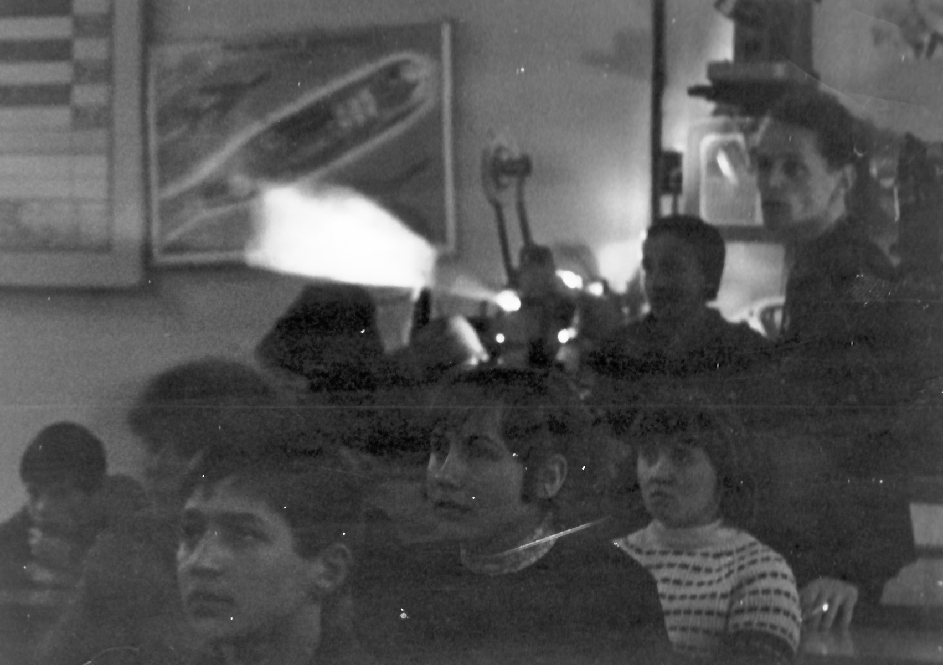

Slide 34
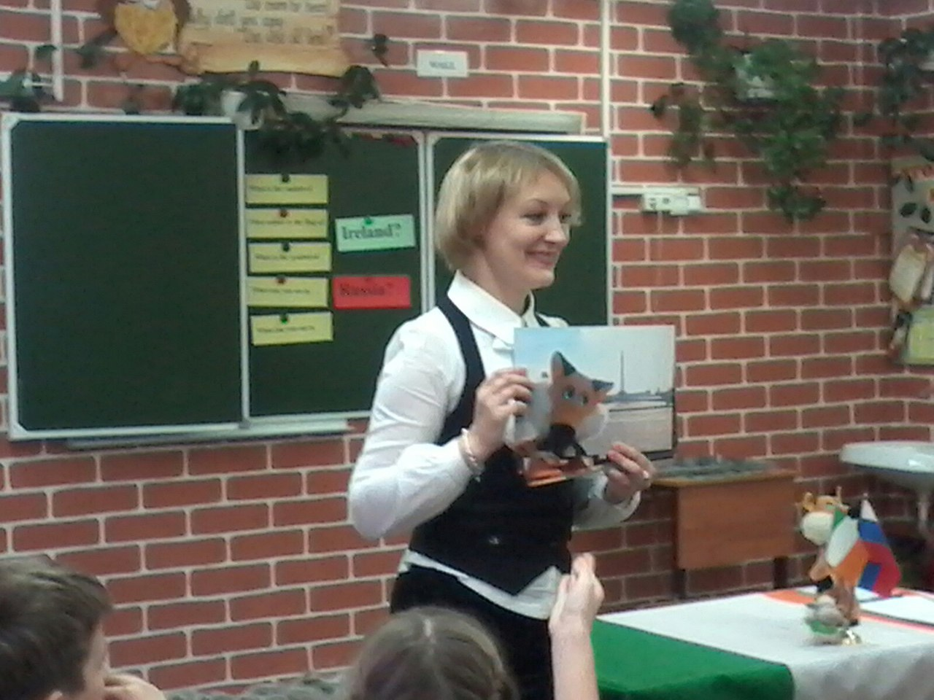
Шкардун Оксана Валерьевна
Учитель английского и французского языков.
Стаж 28 лет

Slide 36
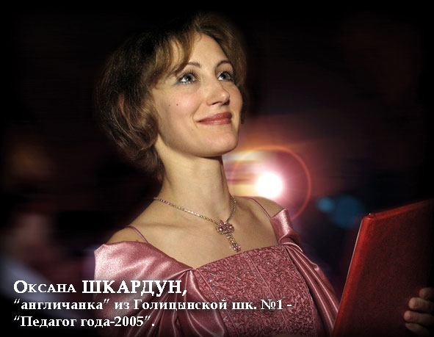
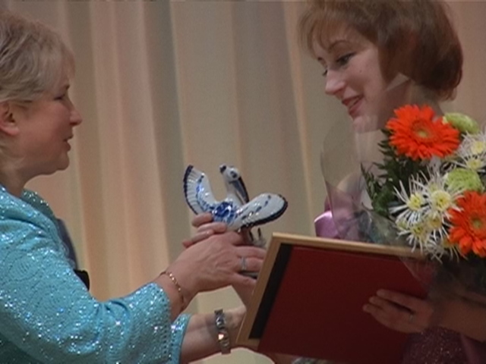
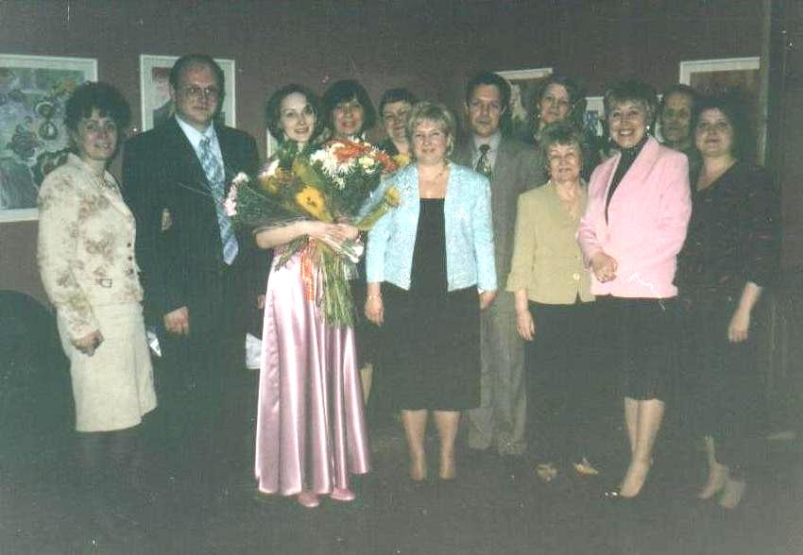

Slide 37
Петровы-Калинкины-Шкардун
Общий стаж – 195 лет

Slide 38
РАБОТА СЕКЦИЙ
Секция №1
Секция №2
Секция №3
Секция №4
«Нескучные уроки»- учитель начальных классов высшей квалификационной категории Горбачева Н.Е., учитель начальных классов первой квалификационной категории Соколова Е.А.
Нравственно-патриотическое воспитание «Любовь к Родине начинается с детства» - учитель начальных классов высшей квалификационной категории Скворцова И.И.,
учитель начальных классов первой квалификационной категории Иванченко А.Ю.
Мастер-класс «Английский язык с Мистером Фоксом»- учитель английского языка высшей квалификационной категории Шкардун О.В., учитель английского языка молодой специалист Зуева С.Г.
Презентация педагогического
класса
«Путь в профессию» - директор школы Горчакова Н.С., педагог – организатор Богданова И.Н.

Slide 39
Флеш - наставничество
Молодые специалисты
Малышева Виктория Михайловна - учитель начальных классов
Стаева Софья Дмитриевна – учитель начальных классов
Стецюра Александра Андреевна – учитель истории

Slide 40
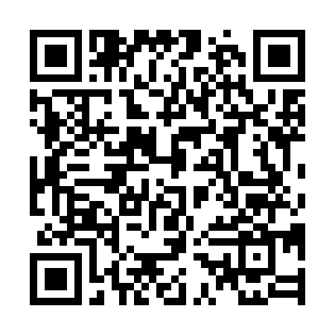
Спасибо за обратную связь!

Slide 41
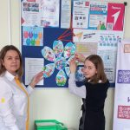
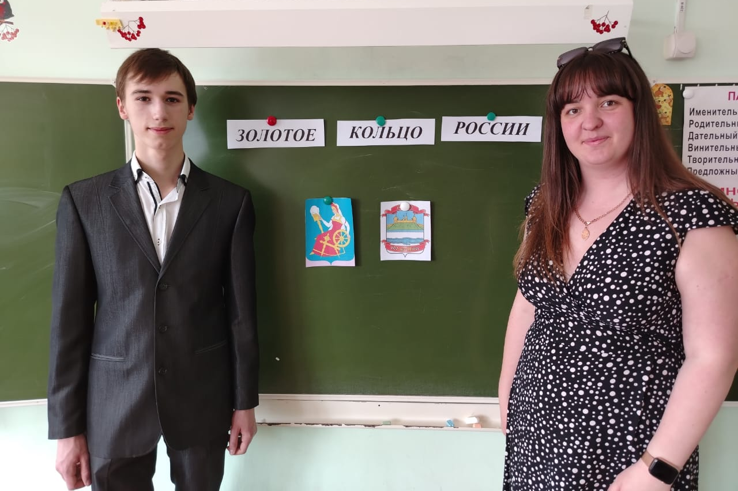
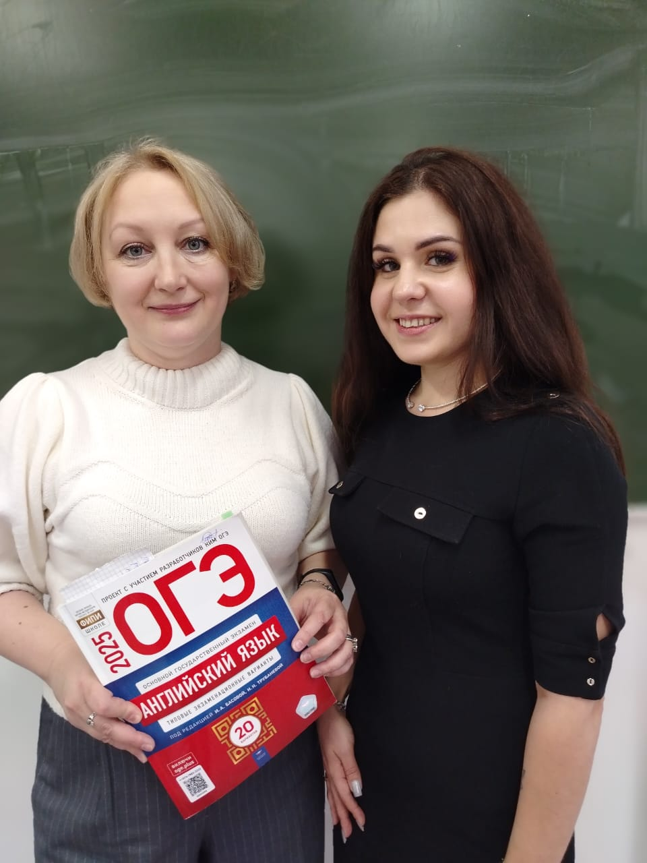
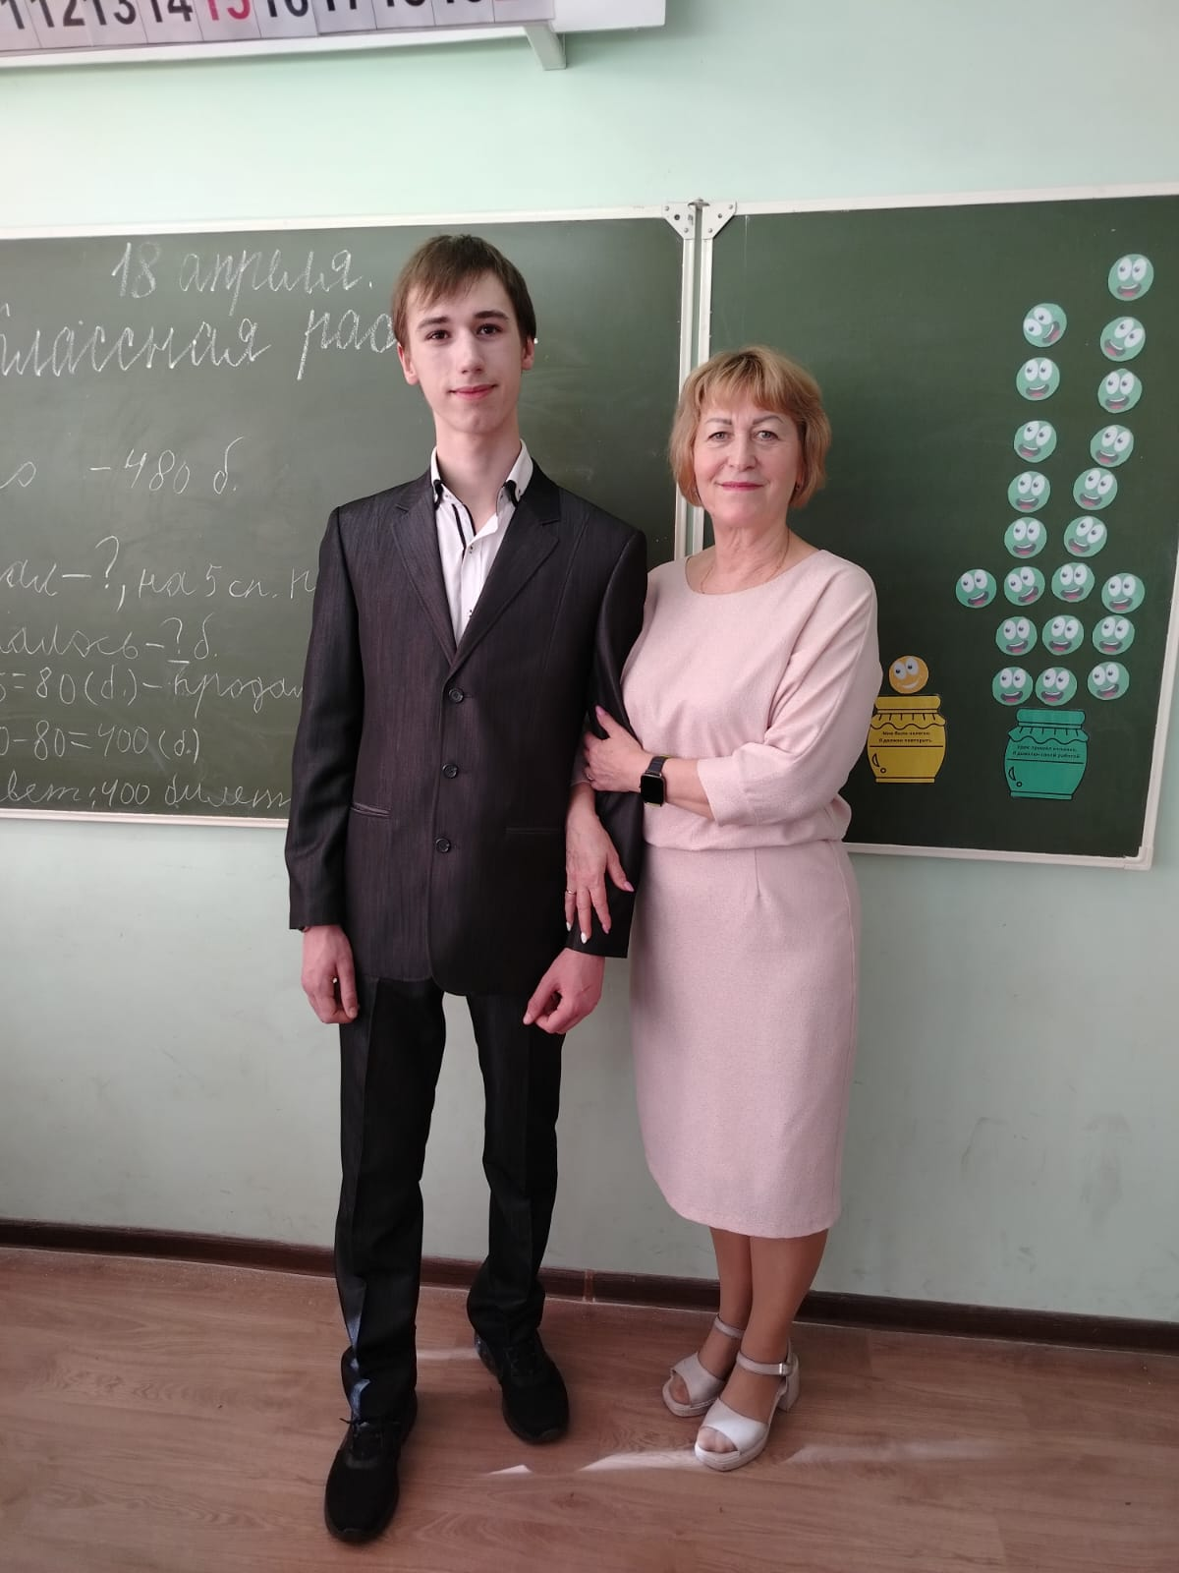
Наставничество – двусторонний процесс

Slide 42
НАСТАВНИЧЕСТВО
Наставник
Молодой педагог
Руководитель
Развивает свои деловые качества, повышает свой профессиональный уровень в процессе взаимообучения
Развивает навыки и
умения, повышает свой
профессиональный
уровень и способности,
развивает собственную
профессиональную
карьеру, учится выстраивать конструктивные отношения с наставником
Повышает культурный и профессиональный уровень подготовки кадров, улучшаются взаимоотношения между сотрудниками

Slide 43
ОТКРЫТЫЙ МИКРОФОН

Slide 44
Спасибо за обратную связь!

Slide 45
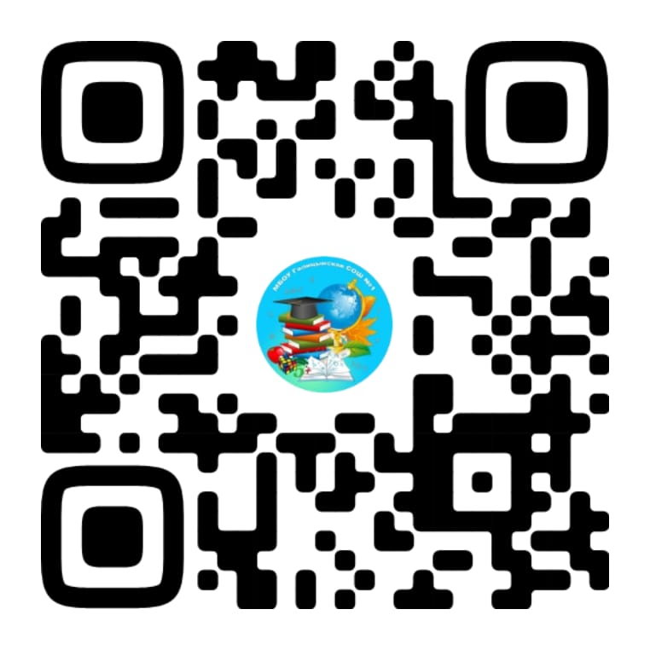
Реализация вариативных моделей наставничества в форме «педагог-педагог»
+7-926-961-53-04
Telegram
odin_golitsynskaya_1@mosreg.ru
VK
https://golitsyno-1.odinedu.ru/

